Slide 1
Métodos e Software Numéricos (MSN)
Motivação & introdução
J. Antão B. Moura
antao@dsc.ufcg.edu.br
DSC/CCT/UFCG

Slide 2
MSN – Apresentação
De forma geral, MSN discute métodos usados para se obter a solução de problemas matemáticos de forma aproximada
Esses métodos se aplicam principalmente a problemas que não apresentam uma solução exata, portanto precisam ser resolvidos numericamente

Slide 3
MSN – Objetivos
Estudar alguns métodos básicos para solução numérica de problemas
  Solução numérica de equações, em especial
Apresentar conceitos e princípios simples e noções de erro para construção e aplicação dos métodos estudados
  Conhecer porque, como funcionam e limitações de precisão dos métodos
Preparar para o desenvolvimento, avaliação e aplicação de algoritmos / ferramentas (software) para métodos numéricos
  Busca de soluções aproximadas para problemas de Cálculo Numérico
  Atuação em Computação Numérica

Slide 4
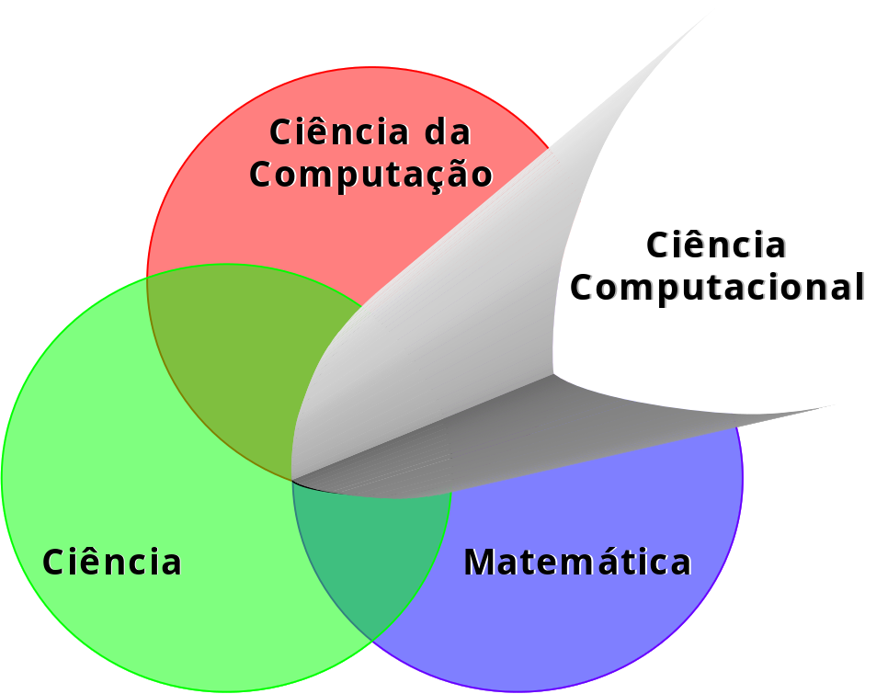
Computação Numérica+
Ciência Computacional (Computational Science)
  Busca pelo entendimento de processos científicos mediante o uso de métodos matemáticos em computadores
    Inclui Processamento Simbólico (Computação Algébrica)

Slide 5
Computação Numérica
Um problema de Matemática pode ser resolvido analiticamente, mas esse método pode se tornar impraticável com o aumento do tamanho do problema
Exemplo: solução de sistemas de equações lineares

Slide 6
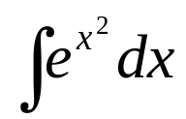
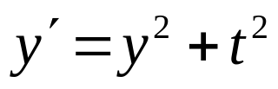
Cálculo Numérico – Introdução
A existência de problemas para os quais não existem métodos matemáticos para solução (não podem ser resolvidos analiticamente)
Exemplos:
a) não tem primitiva em forma simples;
b) não pode ser resolvido analiticamente;
c) Equações diferenciais parciais não lineares podem ser resolvidas analiticamente só em casos particulares.

Slide 7
Métodos Numéricos – Introdução
Os métodos numéricos buscam soluções aproximadas para as formulações matemáticas.
Nos problemas reais, os dados são medidas e, como tais, não são exatos. Uma medida física não é um número, é um intervalo, pela própria imprecisão das medidas. Daí, trabalha-se sempre com erros, inerentes à própria medição.
Os métodos aproximados buscam uma aproximação do que seria o valor exato. Dessa forma é inerente aos métodos se trabalhar com aproximação e por isto, erro ou desvio.

Slide 8
Erros
Em computação numérica é necessário:
    Verificar se os resultados obtidos são válidos;
    Se o problema em si não apresenta dificuldades

Slide 9
Métodos Numéricos – Introdução
Passos para a resolução de problemas
REFINAMENTO
RESULTADO DE
CIÊNCIAS AFINS
MODELAGEM
MENSURAÇÃO
PROBLEMA
RESULTADO
NUMÉRICO
ESCOLHA
DE MÉTODOS
TRUNCAMENTO
DAS ITERAÇÕES
ESCOLHA
DE PARÂMETROS

Slide 10
Computação Numérica
Fluxograma – Solução Numérica
MODELO MATEMÁTICO
PROBLEMA
SOLUÇÃO
modelagem
resolução
LEVANTAMENTO DE DADOS
ESCOLHA DO MÉTODO NUMÉRICO
IMPLEMENTAÇÃO COMPUTACIONAL
PROBLEMA
CONSTRUÇÃO DO MODELO MATEMÁTICO
ANÁLISE DOS RESULTADOS
VERIFICAÇÃO

Slide 11
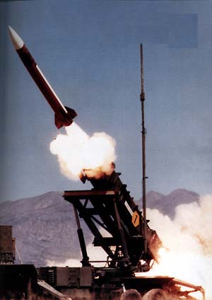
Cálculo Numérico
Influência dos Erros nas Soluções
Exemplo 1: Falha no lançamento de mísseis
(25/02/1991 – Guerra do Golfo – míssil Patriot)
Limitação na representação numérica (24 bits)
Erro de 0,34 s no cálculo do tempo de lançamento

Slide 12
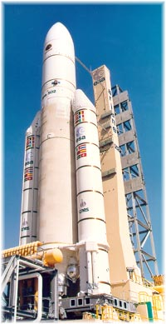
Cálculo Numérico – Introdução
Influência dos Erros nas Soluções
Exemplo 2: Explosão de foguetes
(04/06/1996 – Guiana Francesa – foguete Ariane 5)
Limitação na representação numérica (64 bits/ 16 bits)
Erro de trajetória 36,7 s
após o lançamento
Prejuízo: U$ 7,5 bilhões

Slide 13
Algumas aplicações de cálculo numérico
Determinação de raízes de equações
Solução de sistemas de equações lineares
Interpolação de valores tabelados
Integração numérica, entre outros.

Slide 14
MSN – Ementa
Motivação & introdução: computação numérica, princípios para métodos, software
Conceitos básicos: sistemas de representação e conversão, Padrão IEEE
Problemas: geração e propagação de erros.
Resoluções Numéricas: métodos tradicionais para cálculo numérico.
Aplicação: exame de bibliotecas e ferramentas; trabalho

Slide 15
MSN – Programa
Motivação, Ferramentas de software
Conceitos Básicos
Erros Numéricos – Geração e Propagação
Resolução Numérica de Equações
Resolução Numérica de Sistemas de Equações Lineares
Interpolação Polinomial e Ajuste de Curvas
Integração e Diferenciação Numéricas

Slide 16
Princípios para Construção de Métodos
Iteração ou Aproximações Sucessivas
Discretização
Aproximação
Transformações
Divisão e Conquista

Slide 17
Iteração e Aproximações Sucessivas
  Repetição de um conjunto de ações ou processos que tem uma estrutura bem definida e constante
  Parte-se de uma solução aproximada (valor inicial) e em cada iteração do conjunto de ações a aproximação é refinada

Slide 18

Discretização
Inverte-se o processo de passagem ao limite discretizando o problema

Slide 19
Aproximação
Substituição de uma função f(x) por outra g(x) mais fácil de manipular
Utilizado na construção de métodos para solução de:
    Equações diferenciais
    Métodos de integração numérica

Slide 20
Transformações
Transformação
  Dado um problema P, desmembra-se P em dois problemas mais simples de resolver, P1 e P2
    Área de um trapézio por retângulo (P1) e triângulos (P2)

Slide 21
Divisão e Conquista
Resolver um problema P, por partes ou etapas
    Área do trapézio
    Redução Cíclica:
      Consiste em reduzir à metade o tamanho do problema repetidamente até que chegue ao tamanho 1

Slide 22
Ferramentas de Apoio
Uso do método numérico
Computador
Programa
Desenvolver
Utilizar
Verificar validade dos resultados obtidos

Slide 23
Ferramentas de Software
Programa Individual
    Composto de alguns módulos, cuja finalidade é executar uma computação específica
Pacote
    Uma coleção de programas para resolver problemas de uma área
Biblioteca
    Coleção sistematizada para solução de diversas classes de problemas da matemática

Slide 24
Software Numérico I
Grande parte dos pacotes de software numérico também executa computação simbólica e possui funcionalidades gráficas (pelo menos em algum nível)
Programas incluem uma extensa coleção de funções
  Resolução de equações
  Processamento matricial numérico
  Integração e diferenciação numérica
  Interpolação e ajuste de curvas
http://en.wikipedia.org/wiki/List_of_numerical_analysis_software
http://en.wikipedia.org/wiki/List_of_numerical_analysis_software

Slide 25
Software Numérico II
Programas integrados em coleções de arquivos denominadas caixas de ferramentas (toolboxes)
  Rotinas e funções destinadas a propósitos específicos
    Processamento de Sinais
    Mecânica Estrutural
    Processamento de Imagens
    Matemática Fuzzy
    Transformadas Wavelet
    Redes Neurais
    …

Slide 26
Software Numérico III
Ambientes proprietários para simulação/análise numérica
  Comsol Multiphysics (incluindo a versão especial Comsol Reaction Engineering Lab para a modelagem de reações cinéticas) 
  Maple 
  Mathematica (incluindo webMathematica e gridMathematica) 
  Mathcad 
  MATLAB (incluindo Simulink e Model-Based Design) 

Slide 27
MATLAB
Software interativo de alto desempenho
Destinado ao cálculo numérico
Integração de análise numérica, cálculo com matrizes, processamento de sinais e construção de gráficos
Ambiente de fácil interação

Slide 28
MATLAB
Resolução de problemas numéricos em apenas uma fração do tempo que se gastaria para escrever um programa semelhante em linguagem Fortran, Basic ou C
As soluções dos problemas são expressas quase exatamente como escritas matematicamente, ao contrário da programação tradicional

Slide 29
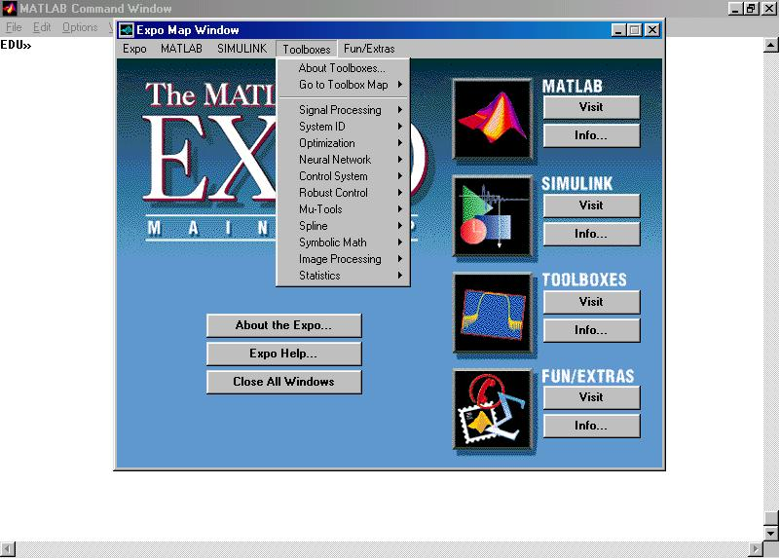
MATLAB – Ambiente de trabalho

Slide 30
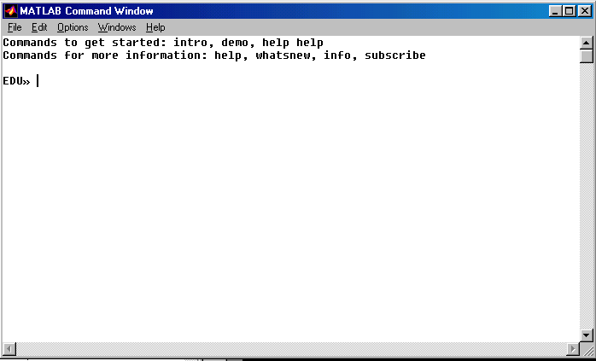
MATLAB – Ambiente de trabalho
Última versão estável:
  R2012b (Version 8.0, Released 11 Sep 2012)
Download:
  Software proprietário;
  Versão de teste disponível por 15 dias (http://www.mathworks.com/programs/trials/trial_request.html?eventid=69267)
“Versão para estudante” (EDU)
  http://www.mathworks.com/academia/student_version

Slide 31
Software Numérico IV
Ambientes abertos para simulação/análise numérica
  GNU Octave (incluindo GNU Plot) 
  Maxima (incluindo wxMaxima ou XMaxima e GNU Plot) 
  Scilab (incluindo Scicos) 
http://www.modelica.org/libraries
http://www.modelica.org/libraries
http://www.ann.jussieu.fr/~lehyaric/freesoft/free.htm
http://www.ann.jussieu.fr/~lehyaric/freesoft/free.htm

Slide 32
Características de uma Biblioteca
    Procura resolver um amplo espectro de problemas que ocorrem com maior frequência em ciência e tecnologia
    Programas são organizados em estruturas hierárquicas
      Programas que resolvem problemas
      Rotinas primárias encarregadas de implementar algoritmos
      Módulos básicos que implementam operações básicas
    Possui uma documentação que reflete a organização geral da biblioteca e desce a níveis de detalhes como o algoritmo implementado

Slide 33
Utilização de uma Biblioteca
Problema da Matemática
    Procurar uma biblioteca
    Saber como usar o respectivo programa
Informações obtidas
    Manual da Biblioteca
    Auto-documentação
    Sistema de ajuda

Slide 34
Problemas
Conjuntos e funções como argumentos:
    Uma função para ser argumento de um programa deve ser declarada num comando EXTERNAL
Muitas Escolhas:
    Nenhum método funciona bem em todos os problemas

Slide 35
Bibliotecas de Rotinas e Funções I
Disponibilidade de um número considerável de bibliotecas de rotinas/funções matemáticas proprietárias e livres
Facilidade de chamada de rotinas/funções a partir da aplicação principal se esta compartilhar a linguagem de programação (LP) com a biblioteca
  Possibilidade de hibridação de LP
    Exigência de maior atenção na estruturação da aplicação
    Necessidade de tarefas adicionais para o interfaceamento das diferentes partes do programa

Slide 36
Bibliotecas de Rotinas e Funções II
Repositórios e Portais Informativos
  Netlib 
  NHSE 
  Fortran 90 Software Repository 
  NIST 
  Mathtools.net 
http://www.sai.msu.su/sal/B/1/
http://www.sai.msu.su/sal/B/1/

Slide 37
Bibliotecas de Rotinas e Funções III
Disponibilidade do código fonte da maioria das bibliotecas Netlib
  Portabilidade relativamente fácil da aplicação para outros SO e/ou compiladores
Maioria da bibliotecas de subrotinas em Fortran, com algumas (re)escritas nas linguagens C/C++
Maioria da bibliotecas mais recentes de funções em C++

Slide 38
Qualidade do Software Numérico I
Mensuração da qualidade do software numérico
  Métricas de Qualidade
    Confiabilidade
      O software produz resultados confiáveis?
    Desempenho
      O tempo de processamento é aceitável?
    Tolerância a falhas
      O software é suficientemente robusto para resistir ao uso por um usuário inexperiente?
http://math.nist.gov/stssf/
http://math.nist.gov/stssf/

Slide 39
Linguagens de Programação
Determinadas situações exigem a utilização de uma LP mais adequada para a implementação de um algoritmo para a resolução de um problema de CN.
Exemplo de Linguagem:
  FORTRAN (FORmula TRANslation)

Slide 40
Algumas referencias
Hattori, M. T. H. & Queiroz, B. C. N. Métodos e Software Numéricos. Departamento de Sistemas e Computação, Universidade Federal de campina Grande, Campina Grande, 1995
Ruggiero, M. A. G. & Lopes, V. L. R. Cálculo numérico: aspectos teóricos e computacionais. 2.ed. São Paulo, Makron, 1997
Bussieck, M. R.; Dirkse, S. P., Meeraus A.; Pruessner, A. (2004) Software Quality Assurance for Mathematical Modeling Systems
Pancake, C. M. (1996) Improving the Usability of Numerical Software through User-Centered Design
Houstis, E. N., & Rice, J. R. (2000) On the Future of Problem Solving Environments
Barroso, L. C., Barroso, M. A., Campos, F. F., Carvalho, M. L. B. & Maia, M. L. Cálculo Numérico (Com Aplicações), 2.ed. São Paulo, Editora Arbra, 1987.
CHAPA, S. C. & CANALE, R. P. Numerical Methods for Engineers, McGraw-Hill, 1990.
Antão Moura, Bruno Queiroz, Eustáquio Rangel, Joseana Fechine, Marcelo Barros, Maria Isabel Cabral, Nazareno Andrade - Material para Cálculo Numérico e MSN (www.dsc.ufcg.edu.br/~cnum )
  Maioria dos slides desta disciplina

Slide 41
MSN
Assistir vídeo aulas sobre Métodos Numéricos (reforço ou ilustração do programa)
  Possíveis minitestes sobre conteúdos (a definir)
  Algumas sugestões seguem
http://freevideolectures.com/Course/2270/Numerical-Analysis-and-Computer-Programming
  Prof. P.B. Sunil Kumar do IIT de Madras, Índia
  Aulas de maior interesse de MSN:
      5, 6, 7: Erros
      8, 9, 10, 11: Interpolação Polinomial
      13, 14 e 15: Ajustes de Dados (Data Fitting)
      16 e 17: SEL

Slide 42
MSN – mais alguns vídeos
http://math.fullerton.edu/mathews/n2003/NumericalUndergradMod.html
  Material coletado por um dos autores do livro Numerical Methods Using MatLab:
    Assuntos em nosso programa
      Calculus and Fundamentals
      The Solution of Nonlinear Equations f(x) = 0
      The Solution of Linear Systems AX = B
      Interpolation and Polynomial Approximation
      Curve Fitting
      Numerical Integration
    Examinar como revisão / reforço das aulas MSN
    Outros assuntos incluídos:
      Numerical Differentiation, Solution of Differential Equations, Solution of Partial Differential Equations, Eigenvalues and Eigenvectors, Numerical Optimization

Slide 43
MSN – ainda mais alguns vídeos
No youtube, há vários vídeos sobre “Métodos Numéricos” em Português, a exemplo de:
  http://www.youtube.com/watch?v=JaehqR-8uxw método de Newton para extração de raízes (Vídeo Aula 10)
    Há outros vídeos curtos (~10 min) por Germán Ramón C Suazo (gcsuazo)
      Qualidade imagem e som sofríveis, mas material é útil e em Português
  Verifique e assista outras aulas referentes aos assuntos no programa de MSN
    Outros professores / apresentadores

Slide 44
Grupo e Representante de Classe
Montar grupo para a disciplina
Escolher representante de classe
  Acessível por celular para avisos de emergência
  NOME:

Slide 45
Tarefas
Monte um grupo com até 5 integrantes.
  As tarefas serão feitas em grupo; uso de ferramentas
  Entregas por e-mail
  Atrasos serão penalizados à razão de 0,05 ponto/hora
Para cada tarefa,
  Apoio de ferramenta software (MatLab)
  Indicar gerente e responsáveis por sub-tarefas
  Notas individuais, a partir da apresentação em sala
    TODOS no grupo devem conhecer TODA a tarefa

Slide 46
Avaliação
Avaliação através de tarefas
  Grupos selecionados para apresentação
  Presença obrigatória nas apresentações
  Notas podem ser diferentes para membros do grupo
    Depende de desempenho individual na apresentação
    TODOS no grupo devem conhecer TODA a tarefa
  Possível avaliação seletiva no final (todo programa)
    Desempenho, casos especiais

Slide 47
Organização de Tarefas - Sugestão
Para as tarefas exercícios sobre os módulos
  Usar slides em formato PPT ou equivalente, fundo branco, sem nenhum design mais elaborado (para reduzir tamanho em bytes)
  Formato livre
  O grupo deve tentar ser o mais objetivo possível (i.e. menor quantidade possível de slides)
  Para cada tarefa, favor indicar nome do responsável por cada item (membro do grupo que deu maior contribuição para aquele item)

Slide 48
Organização de Tarefas - Apresentação
Grupo sorteado ou indicado apresentará em sala-de-aula, a resolução submetida para cada uma das tarefas
Apresentação com participação de todos os membros (ausentes receberão 0 - zero - naquela tarefa)
Durante a apresentação, cada membro será avaliado isoladamente (nota pela participação)
      TODOS no grupo devem conhecer TODA a tarefa

Slide 49
Você e a metodologia pedagógica MSN
Modelo diferenciado do tradicional “apresentação de conteúdo em sala-de-aula” e “tarefas em casa” + “avaliação via provas em sala”
  Você (grupo) estuda conteúdo ANTES da aula
  Aula revisa conteúdo e discute eventuais dúvidas sobre o conteúdo E as tarefas associadas
  Grupo realiza tarefa, estuda soluções
  Grupo discute solução em sala-de-aula para fixar conceitos e analisar alternativas
  Avaliação contínua

